Slide 1
EstacionaFácil: projeto e comunidade
Qual problema está sendo trabalhado e para quem?
O problema
Objetivo da Fase 1
Estacionamento de pequeno porte no Centro de Taubaté: 49 vagas (35 carros e 14 motos), sempre lotado
Clientela quase toda de mensalistas, com toda a gestão em papel
O proprietário não sabe quem está em atraso, quando os contratos vencem nem se o mês deu lucro depois das contas
O proprietário passa a saber:
quem são os mensalistas
quando cada contrato vence
quem está em atraso
qual foi o resultado do mês
Para quem
Ação extensionista: sistema em uso no celular dele, migração da carteira, manual e oficina de capacitação.
O proprietário (gestor, operador e caixa): usuário principal
Mensalistas da vizinhança: beneficiários indiretos
Perfil de exclusão digital: nunca teve informática no local
EstacionaFácil · Projeto Integrador IV · Atividade Avaliativa 2 · Universidade de Taubaté
1

Slide 2
Evolução desde a Atividade 1
O que mudou, e por quê
 | Atividade 1 (set./2026) | Hoje (nov./2026)
Tecnologias e execução | PHP, MySQL, XAMPP local, offline | TypeScript, React, Node, PostgreSQL, na nuvem
Aparelho | Computador do estabelecimento | Celular como aparelho principal
Identidade visual | Vermelho em atraso e erros | Nova logo e paleta; ocre, sem vermelho
Vaga por turno | Fase 2 | Turno no contrato (noturno divide a vaga)
Correção de lançamentos | Não prevista | Estorno com motivo e data do recebimento
Qualidade e entrega | Sem código nem testes | 673 testes, 17 ponta a ponta; homologação no ar
Por que mudar a tecnologia? O proprietário respondeu que está “sem computador, mas com internet” e usa o celular: o servidor local deixou de ser possível. Além disso, as regras de dinheiro (um contrato por vaga e turno, pagamento sem duplicar) exigem garantias do banco de dados e testes automáticos.
EstacionaFácil · Projeto Integrador IV · Atividade Avaliativa 2 · Universidade de Taubaté
2

Slide 3
A solução em desenvolvimento
O que está sendo construído e por que a nova pilha é melhor
Fase 1 (implementada)
Por que a nova pilha é melhor
Painel com indicadores e gráficos
Mensalistas e contratos, com histórico e turno
Vencimentos: vencidos, a vencer e em dia
Recebimentos com comprovante (Pix, dinheiro, débito, crédito)
Despesas fixas e variáveis; fluxo de caixa e resultado
Estorno de lançamentos e data do recebimento
Usuários e Minha conta, e novo visual para o celular
Nuvem: abre em qualquer celular, sem instalar nada
Uma linguagem só (TypeScript): as regras existem uma vez, em API, telas e protótipo
PostgreSQL: o banco impede o erro (índices únicos parciais, transações)
Testes e CI: toda alteração é verificada antes de entrar
Custo de US$ 0 em desenvolvimento e validação
Riscos assumidos: depende de internet e dos limites dos planos gratuitos (backup próprio e noturno).
Publicado em homologação (2/11); produção ainda não.
EstacionaFácil · Projeto Integrador IV · Atividade Avaliativa 2 · Universidade de Taubaté
3

Slide 4
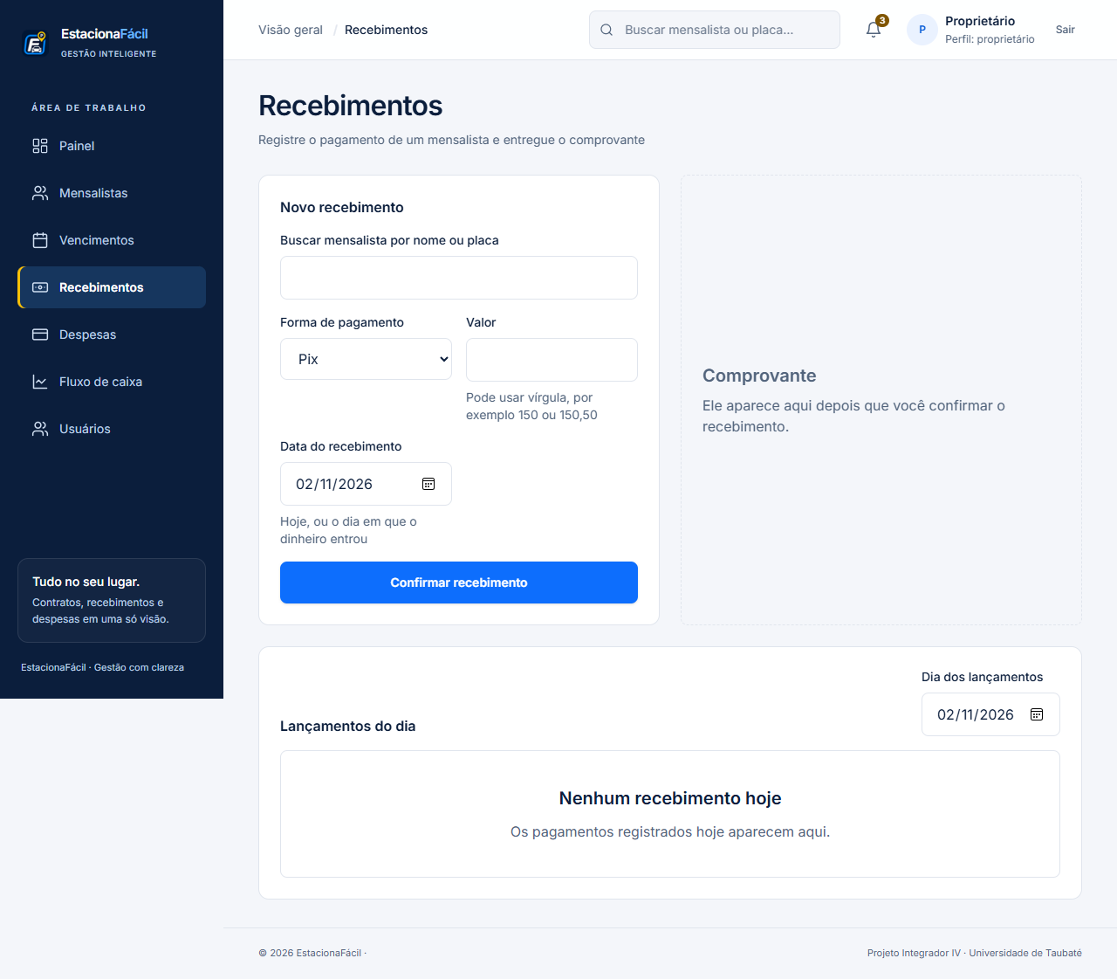
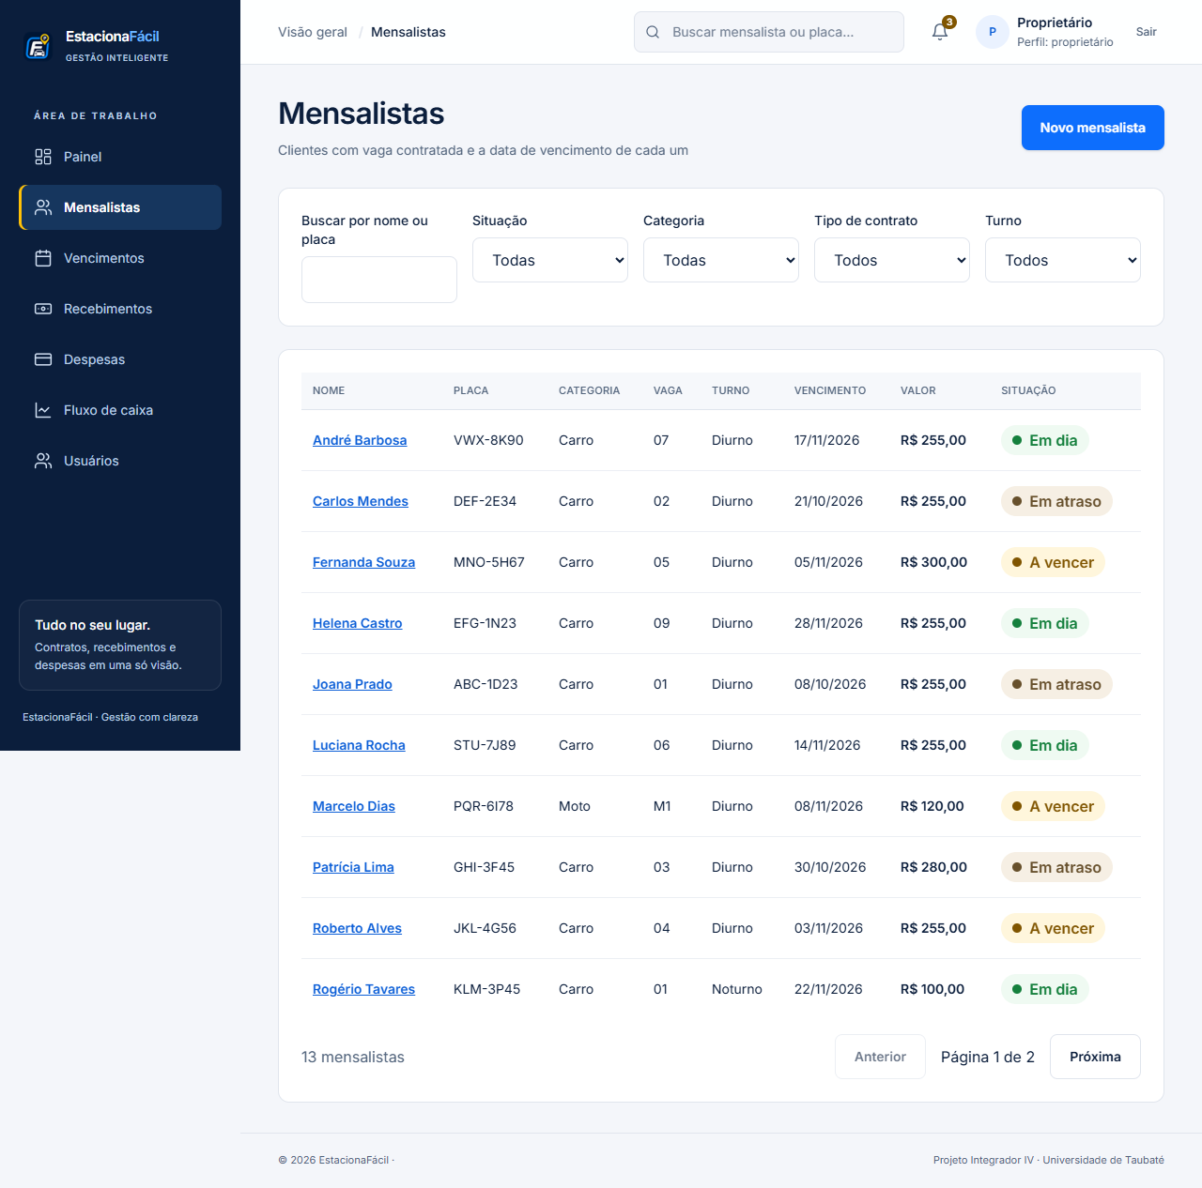
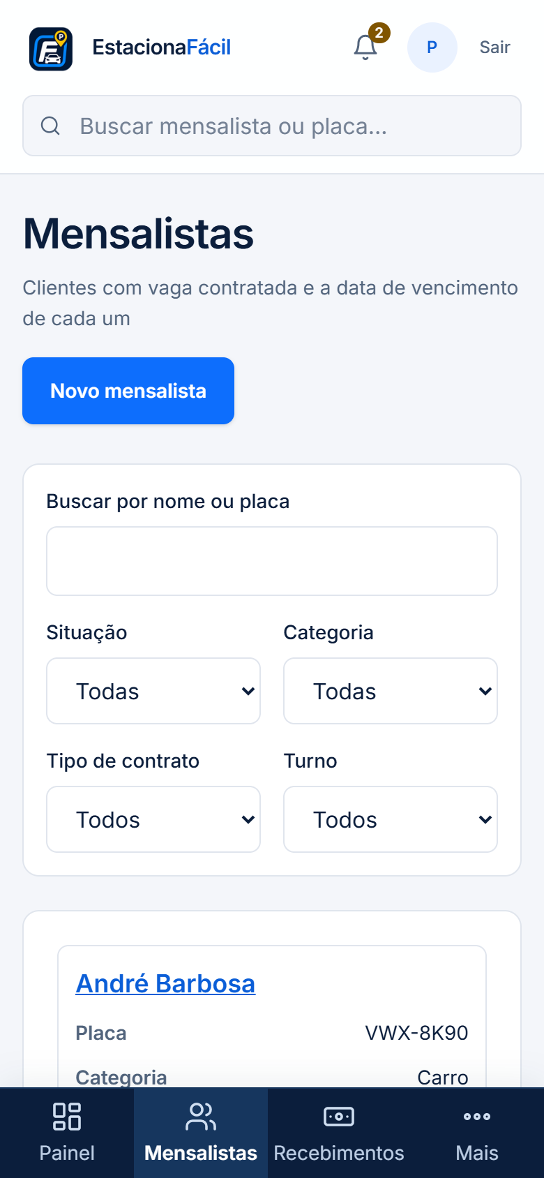
Demonstração: versão atual
Capturas do sistema atual, com dados fictícios
Recebimentos, com a data do recebimento
Mensalistas, com turno e filtro
No celular
EstacionaFácil · Projeto Integrador IV · Atividade Avaliativa 2 · Universidade de Taubaté
4

Slide 5
Validação com o público externo
O que foi validado até agora
O que já aconteceu (com registro escrito)
Limite desta etapa
Entrevista de 1º/9/2026: 14 perguntas, no estabelecimento
Questionário de validação das funcionalidades: 13 itens
Segunda rodada nas visitas: carteira, inadimplência, despesas, internet, celular, nome e cores
O que foi apresentado foi a proposta de funcionalidades e requisitos. O sistema em execução ainda não foi mostrado a ele.
O que ele disse
Confirmou contratos, pagamentos e filtros; nenhuma funcionalidade desnecessária
“Sem computador, mas tenho internet”; usa o celular
“O vermelho não pode aparecer”
O noturno usa a mesma vaga do diurno
O sistema já está publicado em homologação e abre no celular. Ele aceitou ser visitado para ver as telas e opinar: a demonstração é a próxima etapa, com roteiro e formulário prontos.
EstacionaFácil · Projeto Integrador IV · Atividade Avaliativa 2 · Universidade de Taubaté
5

Slide 6
Ajustes a partir da validação
O que mudou e o que ainda será modificado
Já incorporado
A incorporar
Nuvem no lugar do servidor local
Layout e novo visual para o celular
Ocre no lugar do vermelho; paleta azul, amarelo e verde
Turno no contrato: o noturno divide a vaga do diurno
Data do recebimento e estorno de lançamentos (proposta da equipe)
Confirmar com ele, em tela: estorno, ocre e turno
Pagar vários meses de uma vez
Renovação do contrato semanal (depende da resposta dele)
Decidir o nome Tanaga
Testar com ele no celular, usando
EstacionaFácil · Projeto Integrador IV · Atividade Avaliativa 2 · Universidade de Taubaté
6

Slide 7
Próximos passos e ação extensionista
Como o projeto será concluído
Cronograma
Indicadores de resultado
Até 8/11
Demonstração no celular dele (homologação já no ar)
Tarefas concluídas sem ajuda: meta 4 de 4
Funcionalidades aprovadas: 90% ou mais
Satisfação e utilidade: média 4 ou mais (escala de 1 a 5)
Recebimentos lançados no sistema: 90% ou mais
Tempo para listar atrasados: menos de 1 minuto
9/11 a 2/12
Ajustes pedidos e publicação em produção
Até 20/11
Documento de Visão 2.0 e diagramas
Até 11/12
Migração assistida e oficina de capacitação
Ação: demonstração, migração assistida, oficina de 2 horas, manual impresso e reunião de devolutiva, presencial no estabelecimento.
Fim do semestre
Devolutiva e apresentação final
EstacionaFácil · Projeto Integrador IV · Atividade Avaliativa 2 · Universidade de Taubaté
7

